Slide 1
Какими средствами воздействует искусство
Искусство 9 класс

Slide 2
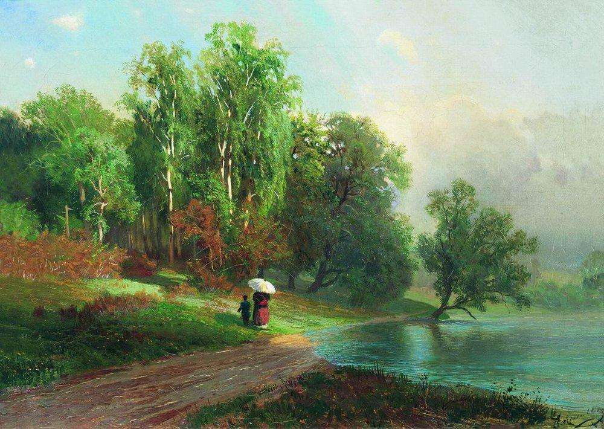
Композиция
- это построение художественного произведения, обусловленное его содержанием, характером, назначением.
Композиция, построенная по законам искусства, придает произведению целостность и гармоничность
Ф.Васильев. Лето. Речка в Красном селе. 1870

Slide 3
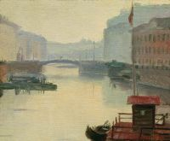
Композиция
В изобразительном искусстве композиция определяет расположение всех частей единого целого в пространстве или на плоскости.
Ф.Васильев.
На Мойке. 1871

Slide 4
Композиция
В музыке, литературе, кино и театре композиция определяет расположение всех частей во времени и в развитии.
Завязка
Развитие действия
Кульминация
Развязка

Slide 5
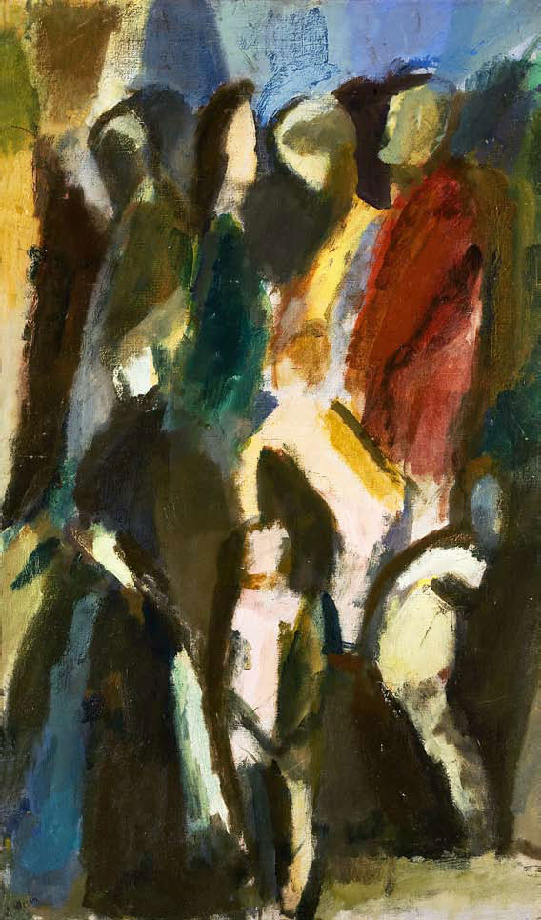
Виды композиции
Вертикальная композиция придает художественному произведению порыв, движение вверх или создает ощущение сдавленности
Л.Ф. Жегин Толпа. 1910-е

Slide 6
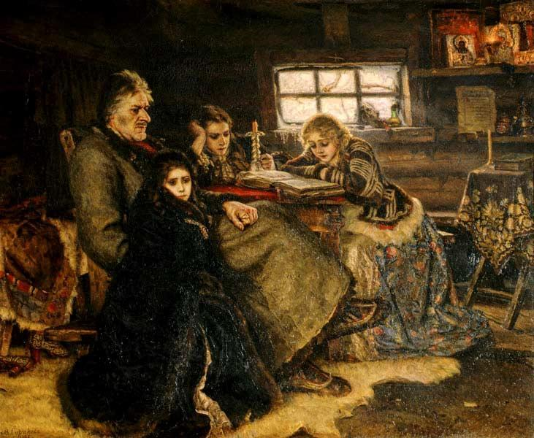
Виды композиции
Горизонтальная композиция создает ощущение статичности, спокойствия или движения мимо зрителя
В.Суриков.
Меншиков в Березове. 1883

Slide 7
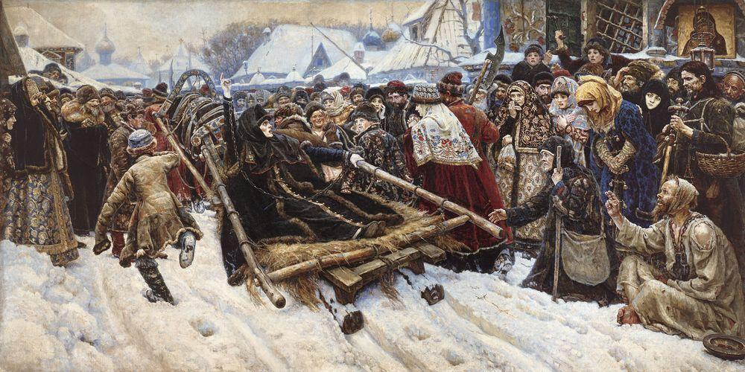
Виды композиции
Диагональные композиции передают динамику действия, движение на зрителя или от него и охватывают большие пространства
В.Суриков. Боярыня Морозова. 1887

Slide 8
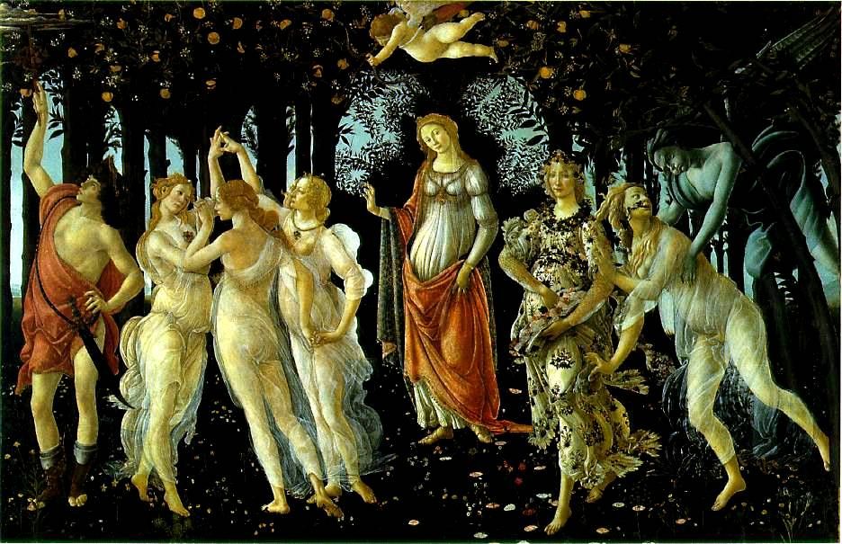
Сандро Боттичелли. Весна. 1477

Slide 9
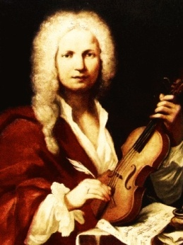
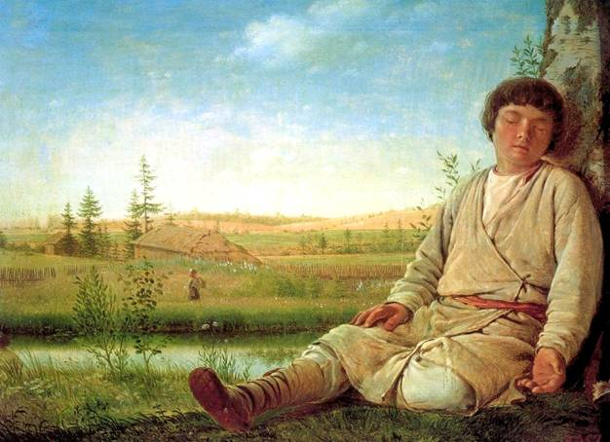
Антонио Вивальди 1678-1741
Концерт «Весна» из цикла «Времена года»
1 часть. «Весна грядёт!»
Весна грядёт! И радостною песней
Полна природа. Солнце и тепло,
Журчат ручьи. И праздничные вести
Зефир разносит, точно волшебство.
Вдруг набегаю бархатные тучи,
Как благовест звучит небесный гром.
Но быстро иссякает вихрь могучий, И щебет вновь плывет в пространстве голубом.
А.Г.Венецианов. Спящий пастушок. 1780
2 часть. «Сон крестьянина»
Цветов дыханье, шелест трав,
Полна природа грёз.
Спит пастушок за день устав,
И тявкает чуть слышно пес.
3 часть. «Танец-пастораль»
Пастушеской волынки звук
Разносится, гудящий над лугами,
И нимф танцующих волшебный круг
Весны расцвечен дивными лучами.

Slide 10
Творческое задание(д/з)
С помощью геометрических фигур, линий, цветовых пятен создать композицию на тему «Мой день»
В.Кандинский. Композиция VIII

